Slide 1
렌더링 파이프라인
3차원공간상의 가상카메라를 이용한 2D이미지 만들기
Ver. 1.2
downkhg@gmail.com
김홍규

Slide 2
렌더링 파이프라인 #정의
3차원공간에 물체들이 가상의 카메라로 보여진다.
우리는 이것을 당연하게 받아들이는 현상을 컴퓨터내부에서 계산을 하여 우리에게 보여주기위한 과정을 말한다.
개념을 파악하고 3D에서 객체들이 어떻게 컨트롤 되고 사용되는지 개념을 이해하기 위해 알아야한다.
로컬스페이스
월드스페이스
뷰스페이스
컬링
조명
레스터라이즈
뷰포트
투영
클리핑

Slide 3
로컬스페이스
오브젝트를 기준으로 원점을 잡는 공간을 의미함.

Slide 4
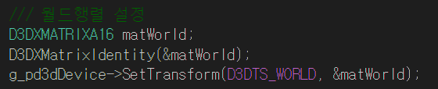
월드스페이스
다수의 모델을 구성하고 그 위치의 관계를 나타낼때 사용한다.

Slide 5
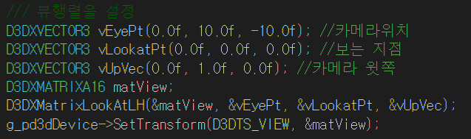
뷰 스페이스
카메라를 기준으로 본 물체간의 관계

Slide 6
컬링(후면선별)
카메라에서 보이지않는 뒷면을 추려낸다
카메라에서 보여지는 화면

Slide 7
조명
조명은 월드스페이스에서 정의되지만, 그림자나 명암이 처리되는 것은 뷰포트 변환시에 적용된다.
뷰포트

Slide 8
클리핑(절단)
화면 밖에 면을 추려내는 단계
뷰포트

Slide 9
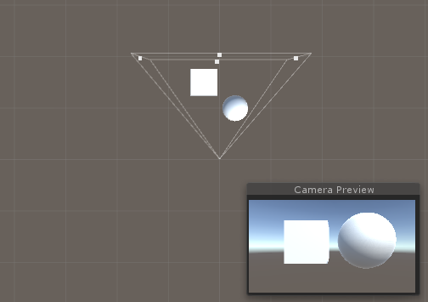
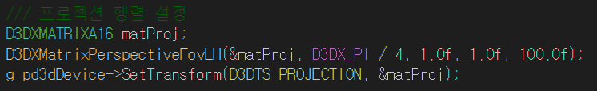
원근투영 #Perspective Projection
뷰스페이스를 3D에서 2D로 변환하여 원근감을 나타낼수 있게 된다.
far
#원근투영
frustum
near
뷰포트

Slide 10
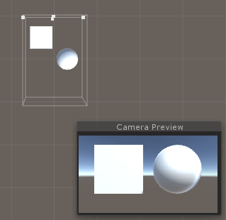
직교투영 #Orthographic Projection
평면이 서로 평행하므로 원근감이 느껴지지않는다.
#직교투영
뷰포트

Slide 11
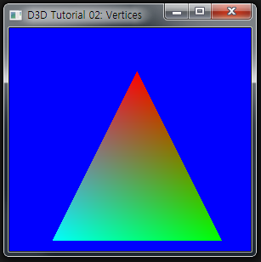
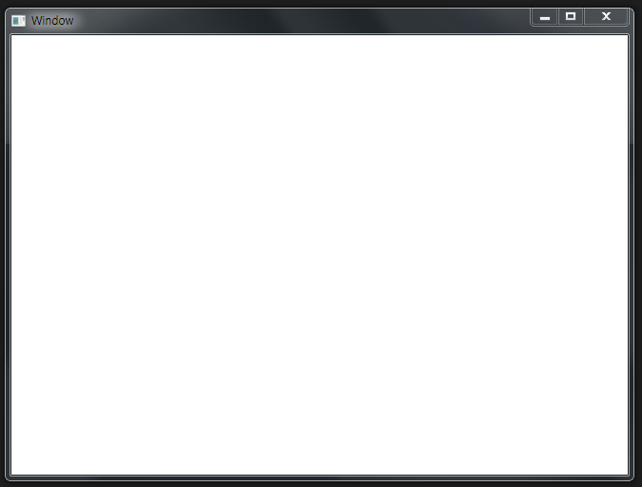
뷰포트 변환
프로젝트 윈도우의 좌표에 뷰포트화면으로 변환 과정
뷰포트
윈도우

Slide 12
레스터라이즈
스크린좌표에 버텍스가 변환 후 각 삼각형에 면과 컬러를 색으로 채우는 과정

Slide 13
그래픽스 파이프라인
앞서 언급된 파이프라인은 고정파이프 라인으로 수정이 불가능함. 그래서 프로그래머가 직접관여할수있는 프로그래머블 파이프라인 개념이 도입된다.
파이프라인 처리 자체를 분류하여 프로그래머가 직접 컨트롤 가능하게 하는것이 주 목적이다.
Direct9 그래픽파이프라인
Direct11 그래픽파이프라인
Direct12 그래픽파이프라인

Slide 14
감사합니다!
QnA

